Slide 1


УПРАВЛЕНИЕ ФЕДЕРАЛЬНОЙ НАЛОГОВОЙ СЛУЖБЫ ПО РЕСПУБЛИКЕ БУРЯТИЯ
ОСНОВНЫЕ ИЗМЕНЕНИЯ
В НАЛОГООБЛОЖЕНИИ ИМУЩЕСТВЕННЫХ НАЛОГОВ
ОРГАНИЗАЦИЙ
УЛАН-УДЭ
20
22

Slide 2
ОСНОВНЫЕ ИЗМЕНЕНИЯ В НАЛОГООБЛОЖЕНИИ ИМУЩЕСТВЕННЫХ НАЛОГОВ ОРГАНИЗАЦИЙ:
С 1 января 2021 года вступили в силу следующие положения Федерального закона от 15.04.2019 № 63-ФЗ - отменена обязанность по представлению в налоговые органы налоговых деклараций по транспортному и земельному налогам за налоговый период 2020 года и последующие налоговые периоды;
Федеральным законом от 02.07.2021 N 305-ФЗ проактивный порядок налогообложения распространен на объекты недвижимости, облагаемые налогом на имущество по кадастровой стоимости. С отчетного периода 2022 год налогоплательщики - российские организации не включают в декларацию по налогу на имущество сведения об объектах, налоговая база по которым определяется как их кадастровая стоимость (п. 2 ст. 378.2 НК РФ). Если у юрлица в истекшем налоговом периоде имелись только объекты, облагаемые по кадастровой стоимости, налоговая декларация не представляется;
На федеральном уровне синхронизированы сроки уплаты транспортного, земельного и налога на имущество организаций (налог подлежит уплате в срок не позднее 28 февраля года, следующего за истекшим налоговым периодом. Авансовые платежи подлежат уплате в срок не позднее последнего числа месяца, следующего за истекшим отчетным периодом – 28 апреля, 28 июля и 28 октября).

Slide 3
ЕДИНЫЕ СРОКИ УПЛАТЫ НАЛОГОВ
Налог | Срок уплаты до 01.01.2023 | Срок уплаты с 01.01.2023 | Сроки уплаты в 2023 году (с учетом выходных дней)
Имуществе нные налоги организаций | не позднее последнего числа месяца, следующего за отчетным периодом, - при уплате авансов за 1 квар­тал, 1 полугодие (II квартал), 9 меся­цев (III квартал); не позднее 1 марта года, следующе­го за отчетным, - при доплате нало­га по итогам года | не позднее 28 числа месяца, следующе­го за отчетным периодом, - при уплате авансов за 1 квартал, 1 полугодие (II квар­тал), 9 месяцев (III квартал); не позднее 28 февраля года, следующе­го за отчетным, - при доплате налога по итогам года | Не позднее 28 февраля 2023 г. (по итогам 2022) Не позднее 28 апреля 2023 г. (за I квартал) Не позднее 28 июля 2023 г. (за II квартал) Не позднее 30 октября 2023 г. (за III квартал)

Slide 4
СРОК СДАЧИ ОТЧЕТНОСТИ
Вид отчетности | Срок сдачи до 01.01.2023 | Срок сдачи с 01.01.2023
Налог на имущество организаций | Не позднее 30 марта года, следующего за отчетным | Не позднее 25 марта года, следующего за отчетным (в 2023 году - 27 марта)

Slide 5






ОПТИМИЗАЦИЯ ОТЧЕТНОСТИ ПО ТРАНСПОРТНОМУ И ЗЕМЕЛЬНОМУ НАЛОГАМ,
С 2023 ГОДА ПО НАЛОГУ НА ИМУЩЕСТВО ОРГАНИЗАЦИЙ
БЫЛО до 2021 года
СТАЛО с 2021 года
(ст. 80, 363.1, 398 НК РФ)
(ФЗ от 15.04.2019 № 63-ФЗ)
Сообщение по транспортному налогу
Акт по результатам
Сообщение по земельному налогу
с 2023 года
Налоговые декларации
Камеральная
проверка
Решение (ст. 101 НК)
Налогоплательщик
Сообщение по налогу на имущество от кадастр.стоим.
Было 4 200 деклараций
Пояснения
и
документы
20 дней
Требование об уплате задолженности
Приказ от 05.12.2016 № ММВ-7-21/668@
Приказ от 10.05.2017 № ММВ-7-21/347@
Приказ от 26.11.2018 № ММВ-7-21/664@
Приказ от 30.08.2018 № ММВ-7-21/509@
Приняты
НЕ приняты
Уточненное
сообщение
Отказ
в уточнении
сообщения
НАЛОГ (исчисленный)
НАЛОГ
(уплаченный)
ДВН
(требование)
Решены проблемные вопросы:
непредставление налоговой декларации
«нулевики»
искажение налоговой отчетности
хранение «нерезультативной» отчетности
*по НИО от КС 1000 деклараций
Приказ от 05.07.2019 № ММВ-7-21/337@
Приказ от 25.07.2019 № ММВ-7-21/377@
Приказ от 04.09.2019 № ММВ-7-21/440@

Slide 6
ОСНОВНЫЕ ИЗМЕНЕНИЯ В НАЛОГООБЛОЖЕНИИ ИМУЩЕСТВЕННЫХ НАЛОГОВ ОРГАНИЗАЦИЙ:
Внимание! Исполнение обязанности по уплате налога не зависит от передачи (направления) налогоплательщику сообщения об исчисленной сумме налога.
В течение налогового периода налогоплательщики-организации обязаны самостоятельно рассчитывать и уплачивать авансовые платежи по налогу (ежеквартально), а по истечении налогового периода не позднее 28 февраля уплатить сумму налога по итогам года (п.1, п.2 ст. 363, п.1, п.2 ст.397, п.1, п.2 ст.383 НК РФ).
Сообщения об исчисленных суммах налога направляются налоговыми органами в целях обеспечения полноты уплаты налога (п.4 ст. 363, п.5 ст.397).

Slide 7






РАСЧЕТ НАЛОГОВ БУДЕТ ПРОИЗВОДИТСЯ НАЛОГОВЫМ ОРГАНОМ НА ОСНОВАНИИ СВЕДЕНИЙ ПРЕДСТАВЛЯЕМЫХ РЕГИСТРИРУЮЩИМИ ОРГАНАМИ
Приобретение недвижимости, земельных участков, транспортных средств и т.д.
Гостехнадзор
Приказ от 19.03.2018
№ ММВ-7-21/151@
МЧС России
Приказ от 20.07.2018
№ ММВ-7-21/464@
Росавиация
Приказ от 24.05.2018
№ ММВ-7-21/336@
Росреестр
Приказ от 10.04.2017
№ ММВ-7-21/302@
ГиБДД
Приказ от 07.09.2018
№ ММВ-7-21/248@
Обработка полученных сведений
Проведение расчетов налогов
Формирование и направление СООБЩЕНИЙ
ФНС России

Slide 8
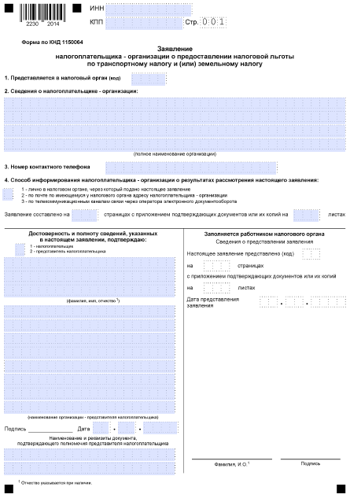
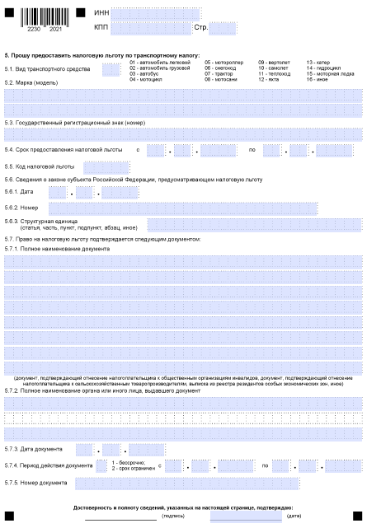
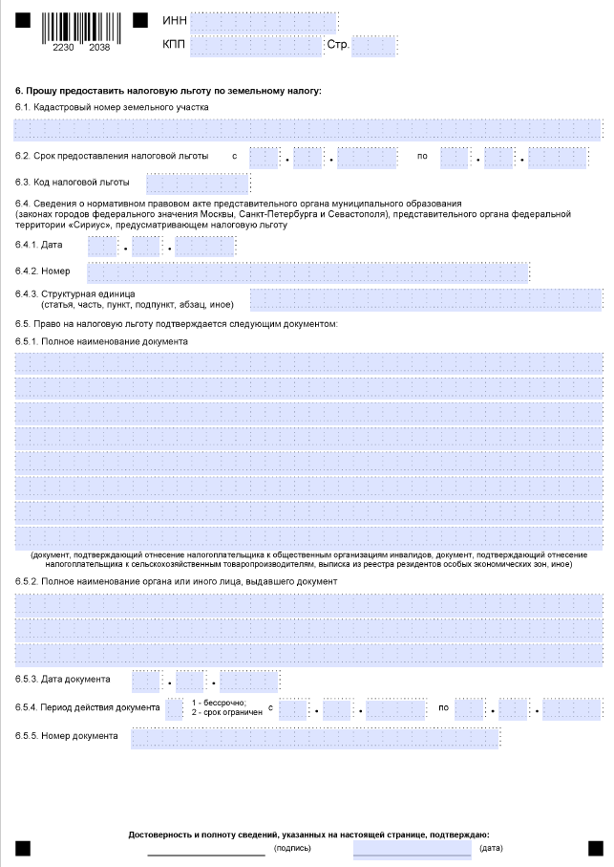
КАК ОРГАНИЗАЦИИ ЗАЯВИТЬ О ЛЬГОТЕ
Налогоплательщики, имеющие право на налоговые льготы, представляют в налоговый орган заявление о предоставлении налоговой льготы, а также вправе представить документы, подтверждающие право на льготу.
Формы заявлений утверждены приказом ФНС России от 25.07.2019 №ММВ-7-21/377@, от 09.07.2021 №ЕД-7-21/646@.
Заявление заполняется налогоплательщиком на основании документов, подтверждающих право на льготу за период ее действия, указываемый в заявлению. Срок для представления в налоговый орган заявления о льготе НК РФ не установлен, но в целях исключения случаев некорректного исчисления налогов и образования недоимки рекомендуем представлять заявление на льготу до 1 марта.

Slide 9
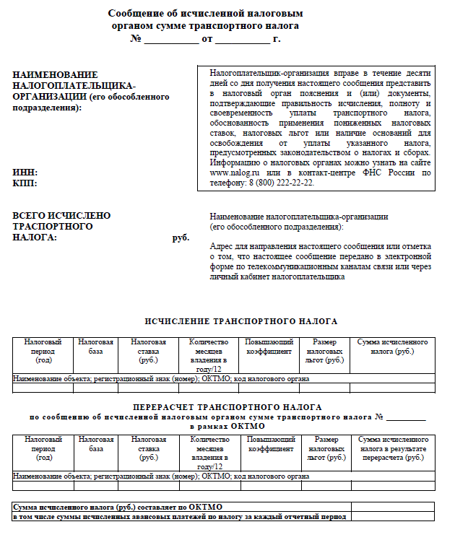
ФОРМЫ СООБЩЕНИЙ ОБ ИСЧИСЛЕННОЙ СУММЕ ТРАНСПОРТНОГО И ЗЕМЕЛЬНОГО НАЛОГОВ И НАЛОГА НА ИМУЩЕСТВО ОРГАНИЗАЦИЙ
С 2021 года
Утверждена Приказом от 05.07.2019
№ ММВ-7-21/337@
С 2023 года
Приказом ФНС России от 16.07.2021 № ЕД-7-21/667@ утверждена новая форма сообщения которая будет включать в себя расчет по трем налогам

Slide 10
СРОКИ И ПОРЯДОК ПЕРЕДАЧИ СООБЩЕНИЯ
Сообщения об исчисленных суммах налога направляются в следующие сроки:
- в течение 10 дней после составления сообщения, но не позднее 6 месяцев со дня истечения установленного срока уплаты налога за указанный налоговый период (иными словами, не позднее 1 сентября);
- не позднее 2 месяцев со дня получения налоговым органом документов и (или) иной информации, влекущих исчисление (перерасчет) суммы налога, подлежащей уплате соответствующим налогоплательщиком за предыдущие налоговые периоды;
- не позднее 3 месяцев со дня получения налоговым органом сведений, содержащихся в ЕГРЮЛ, о том, что соответствующая организация находится в процессе ликвидации;
- не позднее 1 месяца со дня истечения установленного срока уплаты авансового платежа по налогу по истечении каждого отчетного периода, подлежащего уплате организацией (находящейся в процессе ликвидации).
Сообщения направляются по месту нахождения принадлежащих организациям объектов налогообложения одним из следующих способов:
- в электронной форме по ТКС через оператора электронного документооборота;
- через личный кабинет налогоплательщика;
- по почте заказным письмом. В этом случае сообщение будет считаться полученным по истечении шести рабочих дней с момента направления заказного письма.
С 2 августа 2021 года налогоплательщик-организация вправе получить сообщение об исчисленной сумме налога в любом налоговом органе на основании заявления о выдаче сообщения об исчисленной сумме налога. Сообщение об исчисленной сумме налога передается (направляется) руководителю организации (ее представителю) в срок не позднее 5 дней со дня получения налоговым органом заявления о выдаче сообщения об исчисленной сумме налога.
Форма заявления о выдаче сообщения об исчисленной сумме налога, порядок ее заполнения, формат представления такого заявления в электронной форме утверждены приказом ФНС России от 09.07.2021 №ЕД-7-21/647@

Slide 11
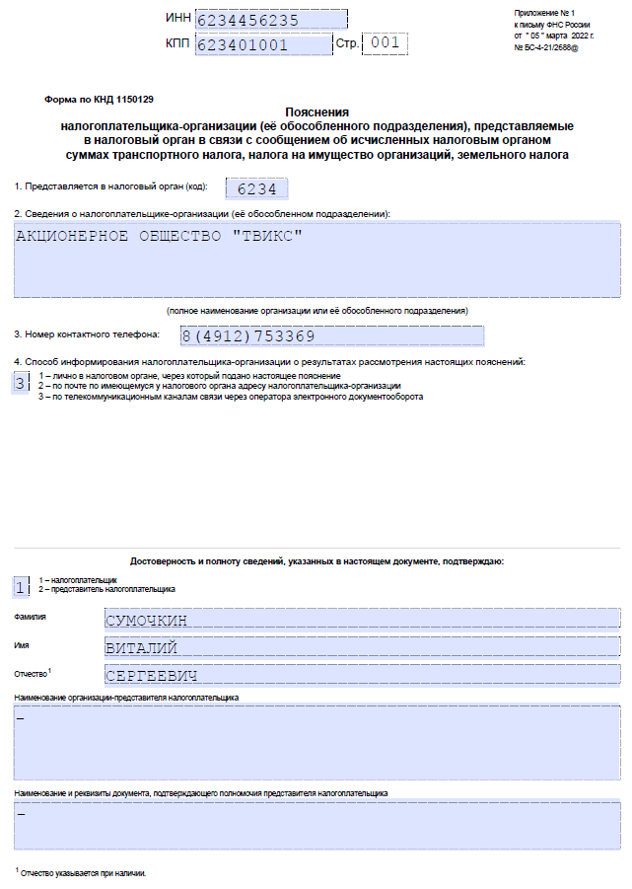
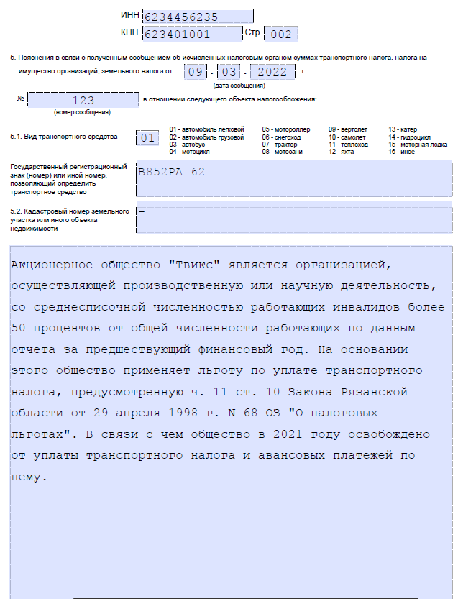
В СЛУЧАЕ НЕСОГЛАСИЯ С ИНФОРМАЦИЕЙ, УКАЗАННОЙ В СООБЩЕНИИ
В течение 20 дней со дня получения сообщения налогоплательщику необходимо представить в налоговый орган пояснения (документы), подтверждающие правильность исчисления, полноту и своевременность уплаты налога, обоснованность применения пониженных налоговых ставок, налоговых льгот или наличие правовых оснований для освобождения от уплаты налога.
Форма пояснения к сообщению
Утверждена Приказом ФНС России от 30.03.2022 N ЕД-7-21/247
Представленные пояснения (документы) налоговый орган должен рассмотреть в течение одного месяца со дня их получения. Указанный срок может быть продлен по решению руководителя (заместителя руководителя) налогового органа, но не более чем на один месяц.
Если по результатам рассмотрения пояснений сумма налога, указанная в сообщении, изменилась, то налоговый орган направит налогоплательщику уточненное сообщение в течение 10 дней после его составления. Если же по результатам рассмотрения документов либо при их отсутствии будет выявлена недоимка, то налоговый орган направит организации требование об уплате налога в соответствии с п. 1 ст. 70 НК РФ.

Slide 12
ЕСЛИ ОРГАНИЗАЦИЯ НЕ ПОЛУЧИЛА СООБЩЕНИЕ ОБ ИСЧИСЛЕННОЙ СУММЕ, ТО НЕОБХОДИМО ПОДАТЬ ЗАЯВЛЕНИЕ
Приказ ФНС России от 10.08.2022
№ ЕД-7-21/741@
Не нужно представлять сообщение о наличии объекта налогообложения в следующих случаях:
• организации было передано (направлено) сообщение об исчисленной сумме транспортного и земельного налогов и налога на имущество организаций;
• организация подавала в налоговую инспекцию заявление о предоставлении льготы;
• принадлежащие организации транспортные средства и (или) объекты недвижимого имущества не признаются объектами налогообложения

Slide 13
РАСШИРЕН ПЕРЕЧЕНЬ ОБЪЕКТОВ НЕДВИЖИМОГО ИМУЩЕСТВА, ОБЛАГАЕМЫХ В РАМКАХ СТАТЬИ 378.2 НАЛОГОВОГО КОДЕКСА ИСХОДЯ ИЗ КАДАСТРОВОЙ СТОИМОСТИ
Согласно новой редакции подпункта 4 пункта 1 статьи 378.2 Налогового кодекса с 1 января 2020 года подлежат обложению налогом на имущество организаций исходя из кадастровой стоимости:
жилые помещения;
гаражи; машино-места;
объекты незавершенного строительства;
жилые строения;
садовые дома; хозяйственные строения или сооружения, расположенные на земельных участках, предоставленных для ведения личного подсобного хозяйства, огородничества, садоводства или индивидуального жилищного строительства.
В соответствии с пунктом 2 статьи 1 Закона Республики Бурятия от 26.11.2002 №145-III ставка налога на имущество организаций в отношении таких объектов недвижимого имущества установлена в размере 2,0 процента.

Slide 14
УТВЕРЖДЕНЫ РЕЗУЛЬТАТЫ ОПРЕДЕЛЕНИЯ КАДАСТРОВОЙ СТОИМОСТИ ОБЪЕКТОВ КАПИТАЛЬНОГО СТРОИТЕЛЬСТВА
Приказом Минимущества Республики Бурятия от 29.10.2021 №107 утверждены результаты определения кадастровой стоимости объектов капитального строительства, расположенных на территории Республики Бурятия, по состоянию на 1 января 2021 года, которые в целях налогообложения применяются с 1 января 2022 года.
Сведения о них можно узнать, запросив выписку из ЕГРН в Управлении Росреестра по Республике Бурятия

Slide 15
УТВЕРЖДЕНЫ РЕЗУЛЬТАТЫ ОПРЕДЕЛЕНИЯ КАДАСТРОВОЙ СТОИМОСТИ ЗЕМЕЛЬ ВСЕХ КАТЕГОРИЙ, РАСПОЛОЖЕННЫХ НА ТЕРРИТОРИИ РЕСПУБЛИКИ БУРЯТИЯ
Приказом Минимущества Республики Бурятия от 18.10.2022 №87 утверждены результаты определения кадастровой стоимости земель всех категорий, расположенных на территории Республики Бурятия, по состоянию на 1 января 2022 года, которые в целях налогообложения применяются с 1 января 2023 года.
Сведения о них можно узнать, запросив выписку из ЕГРН в Управлении Росреестра по Республике Бурятия

Slide 16
Сроки и порядок представления уведомлений об исчисленных суммах налогов
Уведомление представляется в налоговый орган по месту учета не позднее 25-го числа месяца, в котором установлен срок уплаты соответствующих налогов, авансовых платежей по налогам (п. 9 ст. 58 НК РФ).
Первые уведомления (о налоге, исчисленном за 4 квартал 2022 года) должны быть представлены не позднее 27 февраля 2023 года (с учетом выходных дней).
В НК РФ установлен крайний срок представления уведомления и не содержится запрета на его представление ранее 25-го числа месяца, в котором установлен срок уплаты налога.
Допустимо формирование как одного уведомления об исчисленных суммах налогов, авансовых платежей по налогам, так и нескольких уведомлений, представляемых по одному сроку.
В содержании уведомления включают положения платежного поручения: ИНН, КПП, КБК, ОКТМО, отчетный период оплаты, сумма налога, сумма авансовых платежей по налогу.
В течение 2023 года можно будет представлять или уведомления об исчисленных суммах налогов, или распоряжения на перевод денежных средств в уплату платежей в бюджетную систему РФ (ч. 12, 16 ст. 4 Федерального закона от 14.07.2022 N 263-ФЗ).

Slide 17
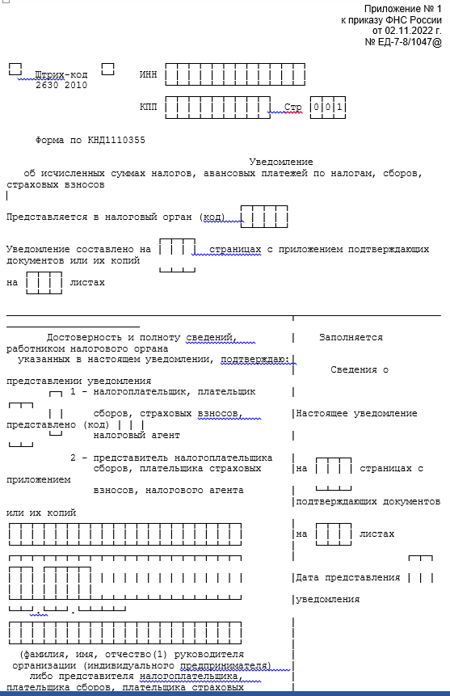
Форма уведомления об исчисленных суммах налогов, авансовых платежей по налогам, сборов, страховых взносов
С 2023 года
Зарегистрировано в Минюсте РФ
6 декабря 2022 г.
Регистрационный № 71387
Приказ Федеральной налоговой службы от 2 ноября 2022 г. № ЕД-7-8/1047@
"Об утверждении формы, порядка заполнения и формата представления уведомления об исчисленных суммах налогов, авансовых платежей по налогам, сборов, страховым взносам в электронной форме"

Slide 18
CРОКИ ПРЕДСТАВЛЕНИЯ УВЕДОМЛЕНИЯ ОБ ИСЧИСЛЕННЫХ СУММАХ НАЛОГОВ, АВАНСОВЫХ ПЛАТЕЖЕЙ ПО НАЛОГАМ
Наименование налога | КБК налогов | Срок представления декларации по налогам |  | Срок представления уведомления по налогам |  | Период, указываемый в уведомлении (код отчетного периода) |  | Срок уплаты налогов в соответствии с законодательством
 |  | налоговый/отчетный период | срок представления | отчетный период | срок представления | отчетный период | код отчетного (налогового) периода/номер месяца (квартала) | отчетный период | срок уплаты налога, страховых взносов
1 | 2 | 3 | 4 | 5 | 6 | 7 | 8 | 9 | 10
Налог на имущество организаций | 18210602010020000110 18210602020020000110 | 1 квартал |  | 1 квартал | 25.04. | 1 квартал | 34/01 | 1 квартал | 28.04.
 |  | полугодие (2 квартал) |  | полугодие (2 квартал) | 25.07. | полугодие (2 квартал) | 34/02 | полугодие (2 квартал) | 28.07.
 |  | 9 месяцев (3квартал) |  | 9 месяцев (3квартал) | 25.10. | 9 месяцев (3квартал) | 34/03 | 9 месяцев (3квартал) | 28.10.
 |  | год | 25.03. года следующего за истекшим налоговым периодом | год | 25.02. года следующего за истекшим налоговым периодом | год | 34/04 | год | 28.02.
Транспортный налог | 18210604011020000110 |  | не предоставляется | 1 квартал | 25.04. | 1 квартал | 34/01 | 1 квартал | 28.04.
 |  |  |  | 2 квартал | 25.07. | 2 квартал | 34/02 | 2 квартал | 28.07.
 |  |  |  | 3 квартал | 25.10. | 3 квартал | 34/03 | 3 квартал | 28.10.
 |  |  |  | год | 25.02. года следующего за истекшим налоговым периодом | год | 34/04 | год | 28.02.
Земельный налог | 18210606031030000110 18210606032040000110 18210606032110000110 18210606032120000110 18210606032140000110 18210606033050000110 18210606033100000110 18210606033130000110 |  | не предоставляется | 1 квартал | 25.04. | 1 квартал | 34/01 | 1 квартал | 28.04.
 |  |  |  | 2 квартал | 25.07. | 2 квартал | 34/02 | 2 квартал | 28.07.
 |  |  |  | 3 квартал | 25.10. | 3 квартал | 34/03 | 3 квартал | 28.10.
 |  |  |  | год | 25.02. года следующего за истекшим налоговым периодом | год | 34/04 | год | 28.02.

Slide 19
О возможности проведения сверки сведений, содержащихся в Едином государственном реестре налогоплательщиков, о постановке на учет организации в налоговом органе по месту нахождения принадлежащих ей имущественных объектов
Информируем о возможности проведения в 1 квартале 2023 года налоговым органом по Вашему обращению сверки сведений, содержащихся в ЕГРН, о постановке на учет Вашей организации в налоговых органах по месту нахождения принадлежащих ей имущественных объектов.
Запрос и предоставление выписки из Единого государственного реестра налогоплательщиков осуществляются в соответствии с Административным регламентом Федеральной налоговой службы предоставления государственной услуги по представлению выписки из Единого государственного реестра налогоплательщиков, утвержденным приказом Минфина России от 30.12.2014 № 178н (зарегистрирован Минюстом России 09.04.2015, регистрационный № 36800).
Выписка предоставляется без взимания платы, не позднее пяти рабочих дней со дня регистрации запроса в налоговом органе.
В случае выявления Вами расхождений сведений, содержащихся в Едином государственном реестре налогоплательщиков, со сведениями органов (организаций, должностных лиц), осуществляющих государственную регистрацию транспортных средств, государственный кадастровый учет и государственную регистрацию прав на недвижимое имущество, просим сообщить об этом в налоговый орган по месту нахождения недвижимого имущества (земельного участка) и транспортного средства с указанием сведений, в отношении которых выявлены расхождения (по возможности к указанному сообщению просим приложить документы-основания о характеристиках соответствующих объектов).
После проверки (сверки) представленной информации налоговым органом будут приняты меры по актуализации сведений Единого государственного реестра налогоплательщиков при наличии оснований, предусмотренных статьями 83, 84 Налогового кодекса Российской Федерации.

Slide 20
БЛАГОДАРЮ ЗА ВНИМАНИЕ!

